Slide 1
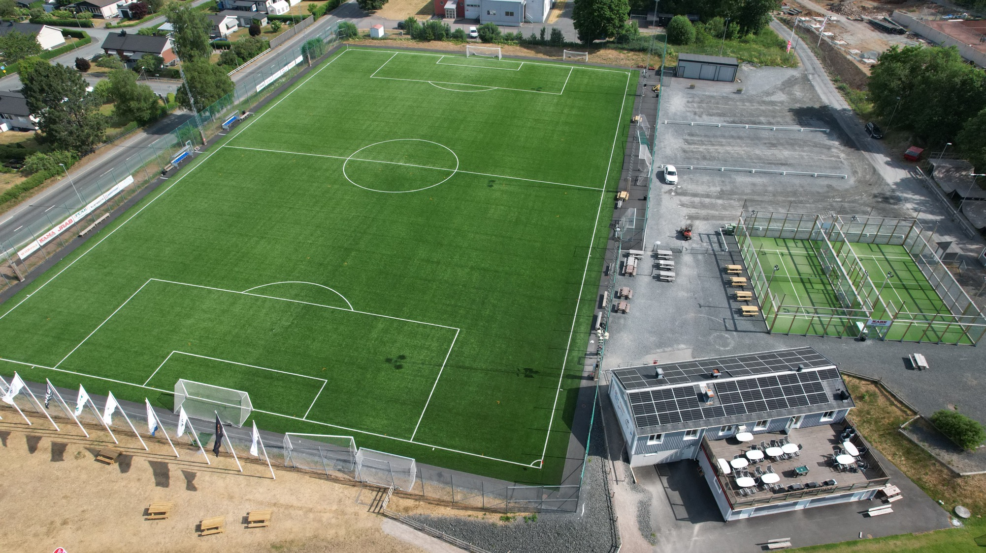

Föräldramöte 2026
Tenhults IF – P2015

Slide 2
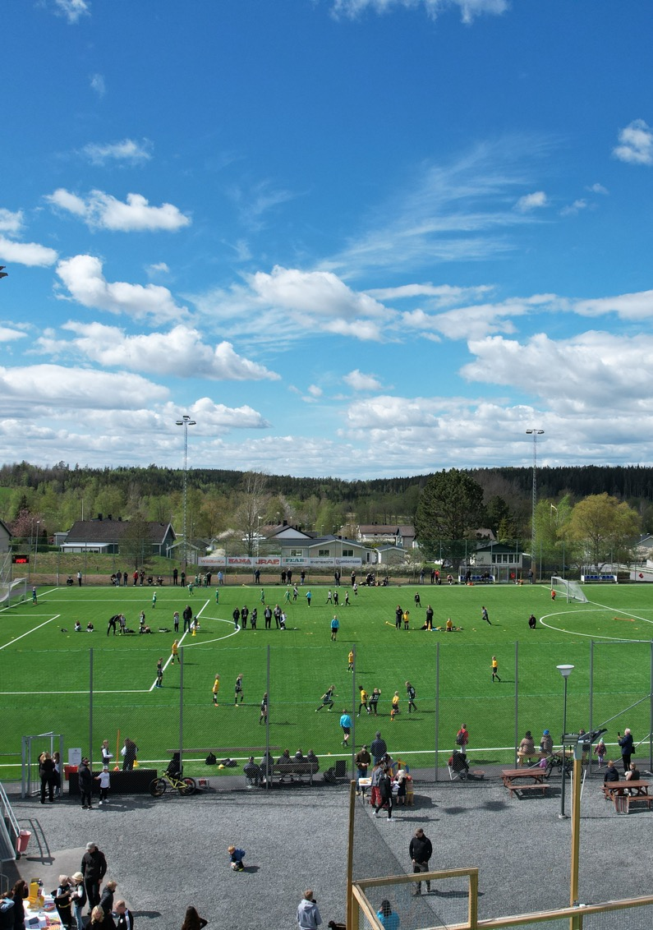

Agenda
STYRELSEN INFORMERAR
Viktig information om säsongen 2026
Rubrik
Underrubrik
XXX
Xxxx
XXX
Xxxx
XXX
Xxxx

Slide 3
Styrelsen informerar

Slide 4
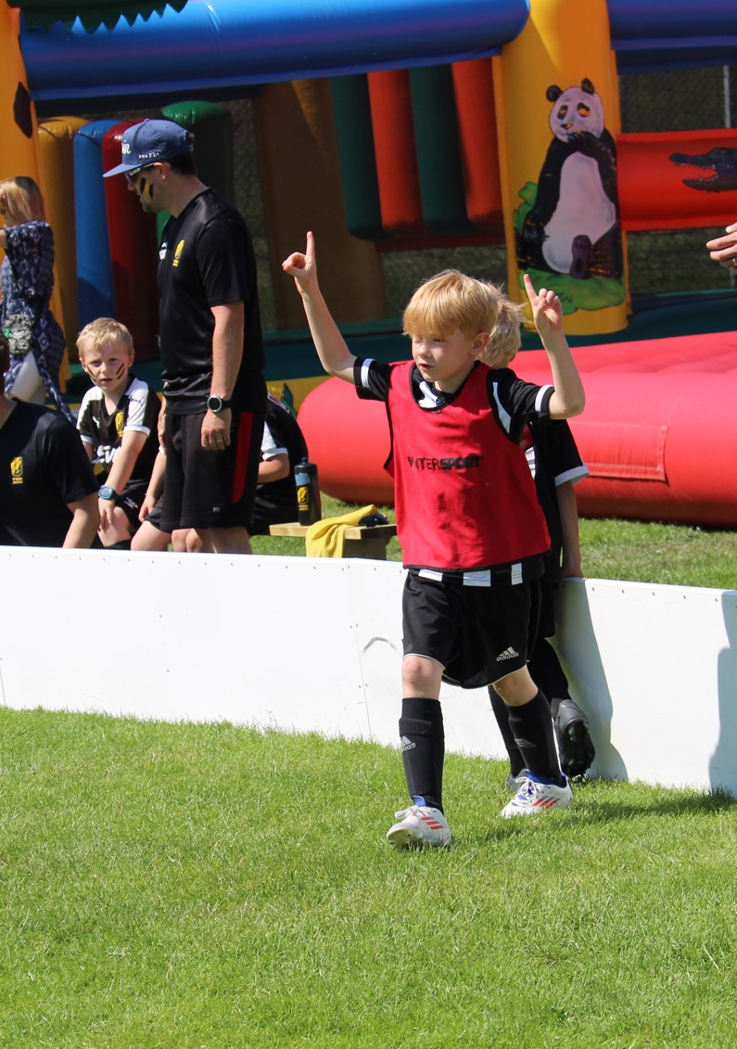
Om föreningen
Föreningen bildades 1912
Tenhults IF är en ideell förening, vilket innebär att alla ungdomsledare gör ett ideellt arbete
Idrotter: Fotboll, innebandy, padel, tennis
Cirka 860 medlemmar – ökar för varje år
Kvalitetsklubb sedan 2023 – certifierad av Svenska Fotbollförbundet

Slide 5
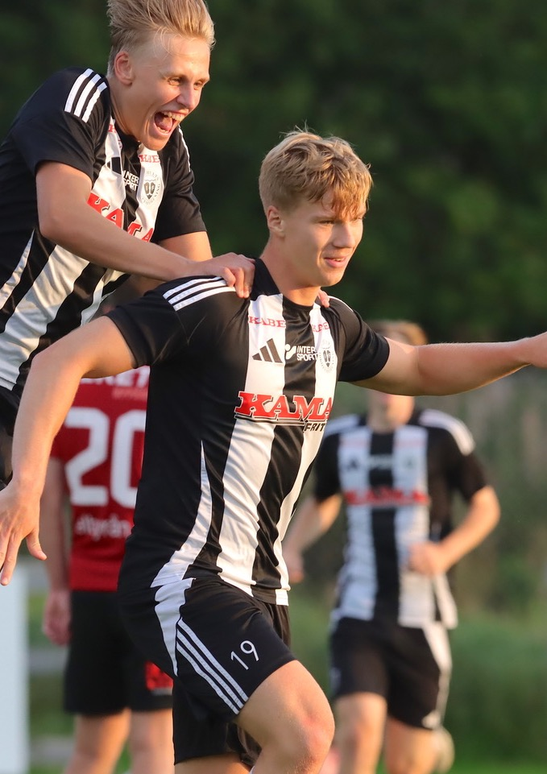
Lag i föreningen 2026
Fotboll
  Herrlag i division 5
  Damlag I division 5
  U-lag herr
  Juniorlag herr
  F15/16 dam
  17 ungdomslag, inklusive Fotbollsskolan och Boll-i-Bompa
Innebandy
  10 ungdomslag, inklusive Innebandyskolan
  Målsättning att återstarta herrlag hösten 2026
Padel
  Herrlag i division 2

Slide 6
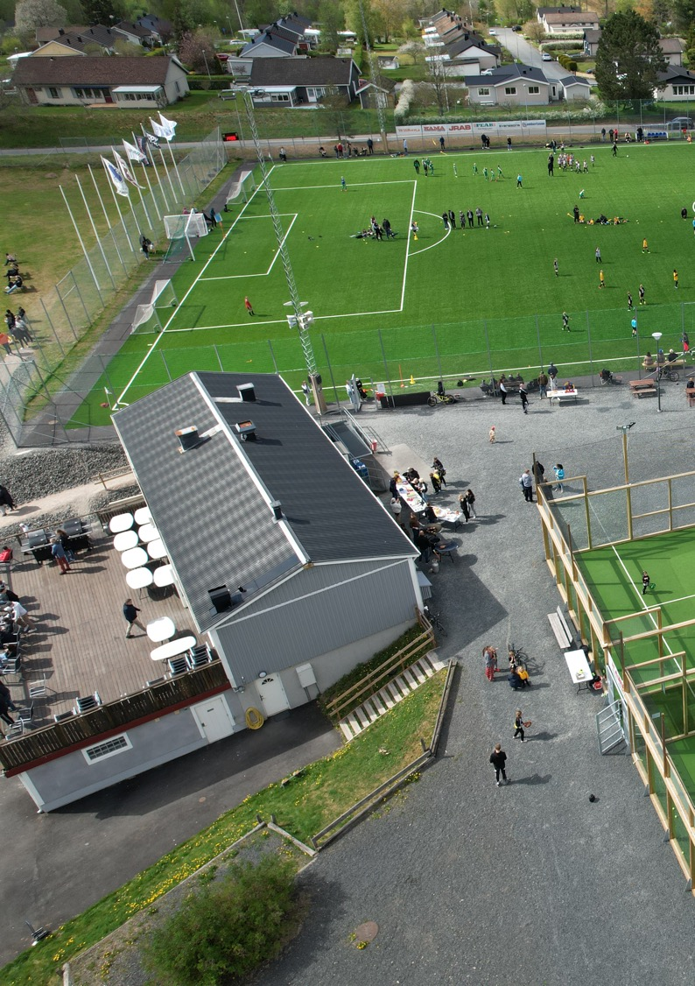
Avgifter fotboll 2026
Medlemsavgift
  Vuxen aktiv (18 år och uppåt): 400 kr
  Ledare, barn och stödmedlem: 200 kr
  Familjemedlemskap: 600 kr
Träningsavgift
  Boll I Bompa: 300 kr
  Fotbollsskola: 600 kr
  7 år (3 mot 3): 700 kr
  8–9 år (5 mot 5): 950 kr
  10–12 år (7 mot 7): 1 400 kr
  13–14 år (9 mot 9): 1 600 kr
  15–17 år (11 mot 11): 1 850 kr
  Seniorlag: 2 000 kr
  Gå-fotboll: 200 kr
  Motionsfotboll: 400 kr
  Fritidskortet – 550:- bidrag 7-16 år

Slide 7
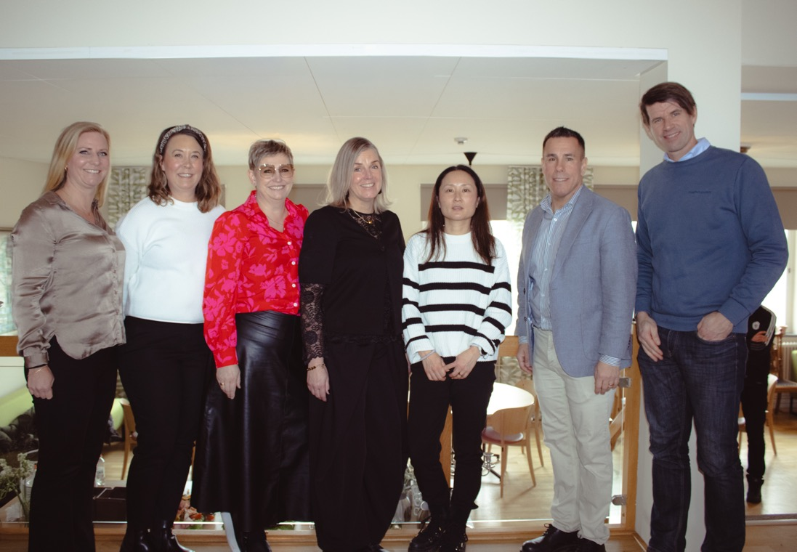
Styrelsen 2026 – styrelsens arbete
Mattias Fejes, ordförande
Per Ryner, vice ordförande
Per Nilsson, sekreterare
Christina Gersér, ledamot
Therése Carlbrant, ledamot
Anna Åman, ledamot
Lisa Svensson, ledamot
Sara Rudenhammar, suppleant
Jessica Stark, suppleant
Verksamhetsplan
SWOT-analys
Marknad/sponsring
Ideellt engagemang/rollbibliotek
Värdegrund/trygghet/mentorskap/introduktion

Slide 8
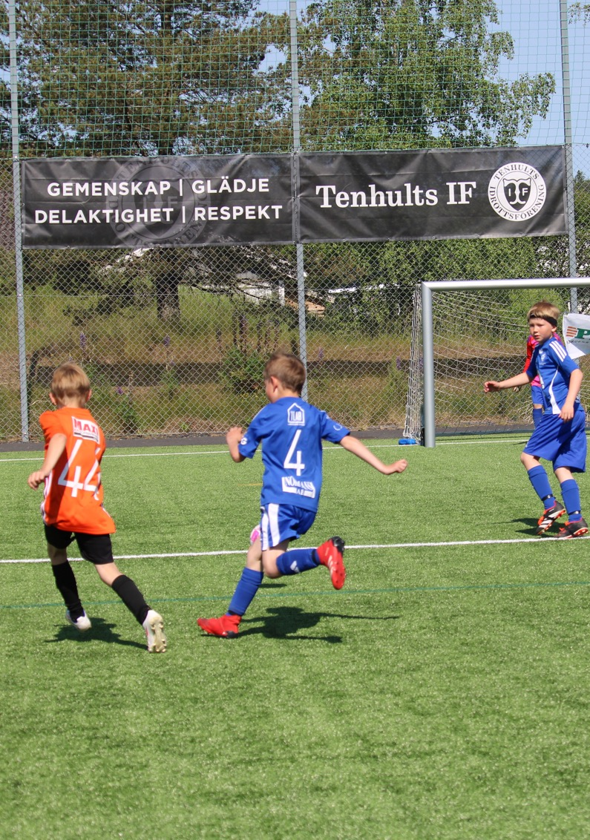
Tenhults IF:s värdegrund
Tenhults IF är en förening för alla.
Vår värdegrund utgår från våra fyra ledord.
Gemenskap
Glädje
Delaktighet
Respekt
Notes:
Tenhults IF är en förening för alla. Vår värdegrund utgår från våra ledord
Gemenskap
Hos oss ska alla trivas, må bra och utvecklas i en god föreningsmiljö. Gruppen ska vara en inspiration för gemenskap och utveckling
Glädje
Glädje är en drivkraft för att idrotta och bidrar till intresse och engagemang.
Delaktighet
Hos oss ska alla kunna deltaga utifrån sina förutsättningar. Alla som deltar får vara med och bestämma och ta ansvar utifrån ålder och mognad.
Respekt
Hos oss visar vi respekt för alla, oavsett kön, könsidentitet och uttryck, etnisk och social bakgrund, religion/trosuppfattning, funktionsförmåga, sexuell läggning eller ålder.

Slide 9
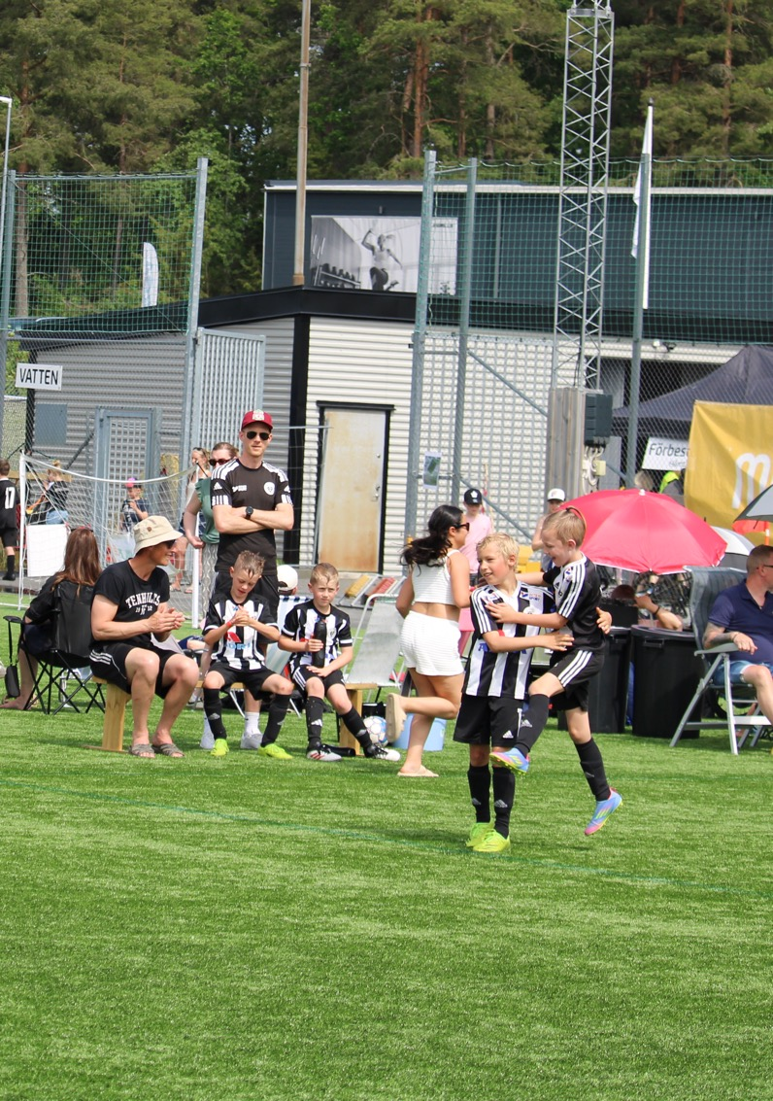
Fotbollens spela lek & lär
Fotboll för alla
  Alla ska kunna spela oavsett förutsättningar.
Barns och ungdomars villkor
  Utgå ifrån barnets behov, inte de vuxnas.
Fokus på glädje, ansträngning och lärande
  Utveckling är viktigare än resultat.
Hållbart idrottande
  Förebygga skador och motverka utslagning genom allsidighet
Fair play
  Skapa en trygg och schysst miljö.

Slide 10
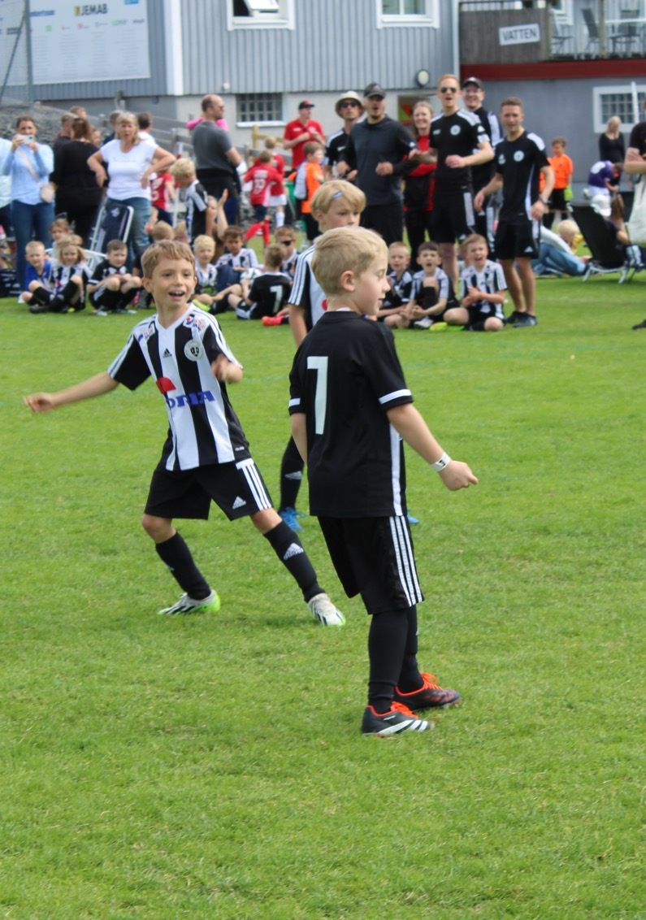
Trygg idrott
Alla barn och ungdomar har rätt till en trygg fotbollsmiljö. Det är allas ansvar – ledare, spelare, domare, vårdnadshavare och organisationer – att förebygga risker och agera vid oro.
Känner ni oro som förälder – ta kontakt med ledare i ert lag eller någon i styrelsen. Kontaktuppgifter finns på www.tif.se.

Slide 11
Tänk på det här under säsongen
Tips till ledare, föräldrar och de som stöttar barnen vid både match och träning!

Slide 12
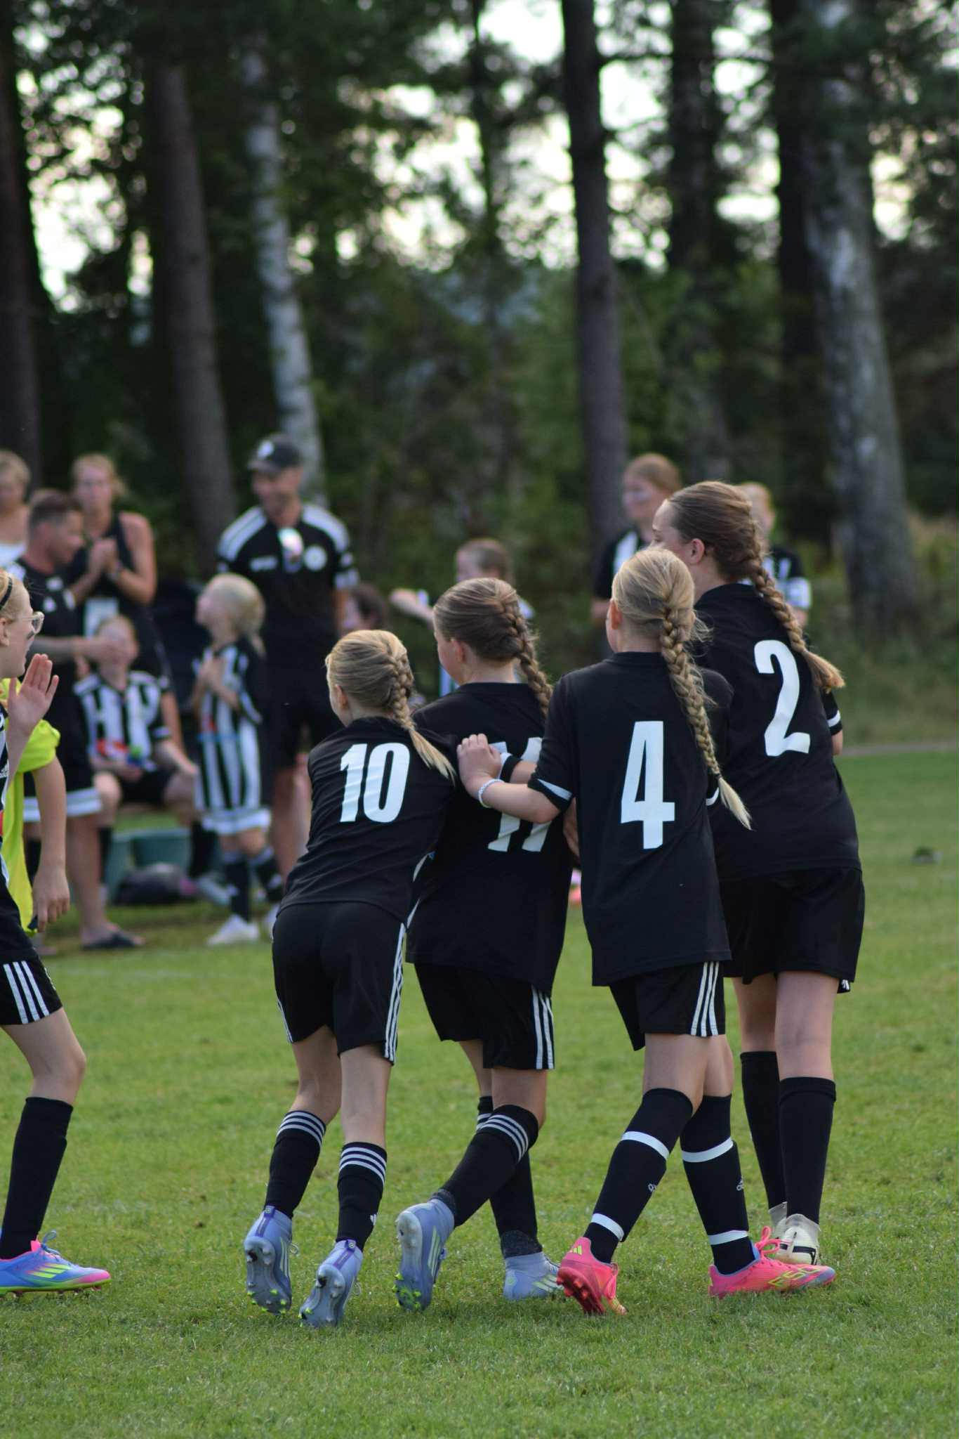
Checklista för trygghet
Registerutdrag för alla nya ledare och vartannat år för befintliga ledare.
Referenstagning när ny ledare som har varit aktiv i annan förening tidigare.
Hög ledartäthet i varje lag – se spelarutbildningsplan.
Plan mot hot och våld – se policy.
Krisplan – se policy
Enskild ledare ska inte lämnas ensam med barn/ungdomar.
Våra tränare utbildas i Svenska Fotbollförbundets och Svenska innebandyförbundets tränarutbildning

Slide 13
Checklista för trygghet
Lagen jobbar aktivt med att implementera föreningens riktlinjer i sin verksamhet och värdegrundsarbete.
Vuxna i föreningen har inte enskild eller privat kontakt med barn i föreningen via sociala medier.
Föreningens trygghetsarbete kommuniceras till alla berörda, exempelvis via föräldramöten, lagträffar och på föreningens hemsida.

Slide 14
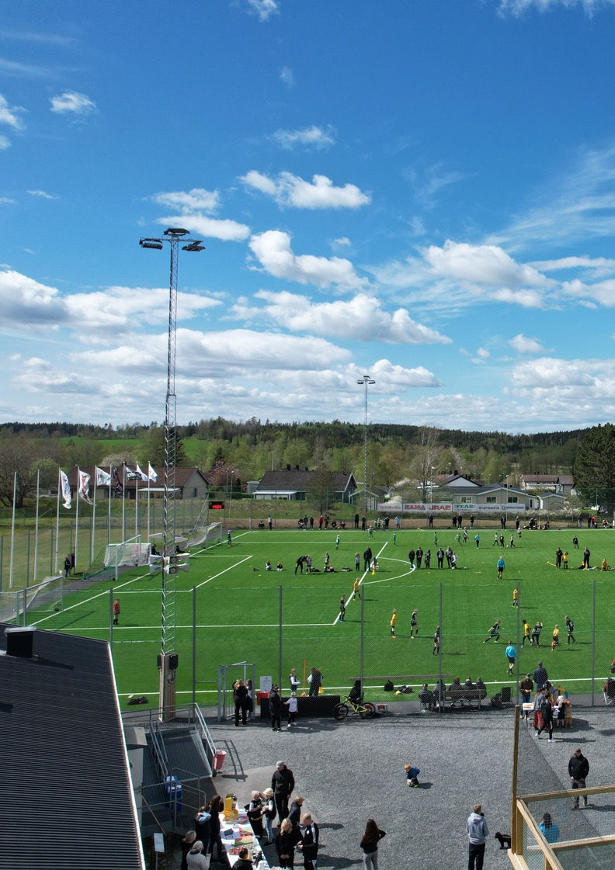
TIF-kontraktet
Tydliggör vad Tenhults IF står för
Tydligt vad vårdnadshavare kan förvänta sig
Tydligt vad spelare kan förvänta sig
Det här förväntar sig TIF av vårdnadshavare
Det här förväntar sig TIF av spelare

Slide 15
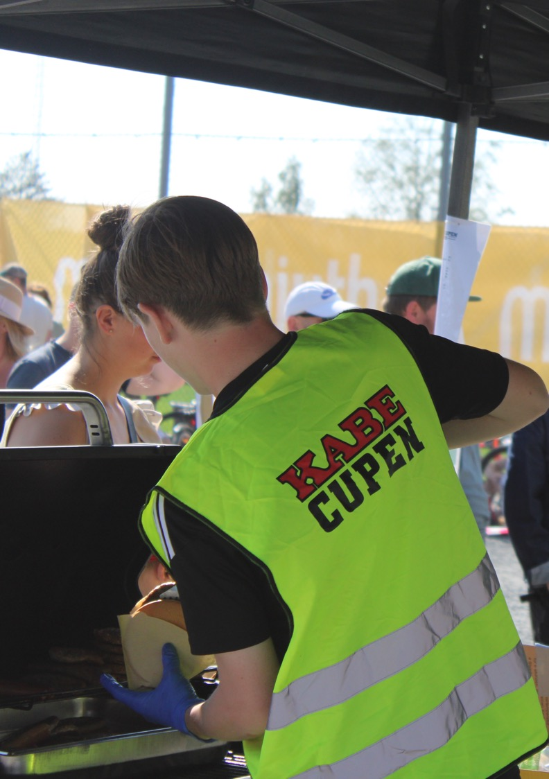
Insatser under året
Betala fastställd medlems- och träningsavgift.
Stå i kiosken samt vara matchvärd på egna lagets match enligt beslutat schema.
Stå på Ica-lotteriet enligt beslutat schema (7-9-års-lag).
Städning av klubbstugan enligt beslutat schema 10-18-års-lag).
Hjälpa till på Kabecupen (13–14 juni) enligt tilldelade uppgifter.
Hjälpa till på städdagar inför och efter säsong.
Eventuell lagförsäljning/insatser som laget bestämmer för att exempelvis få följa med på cuper.

Slide 16
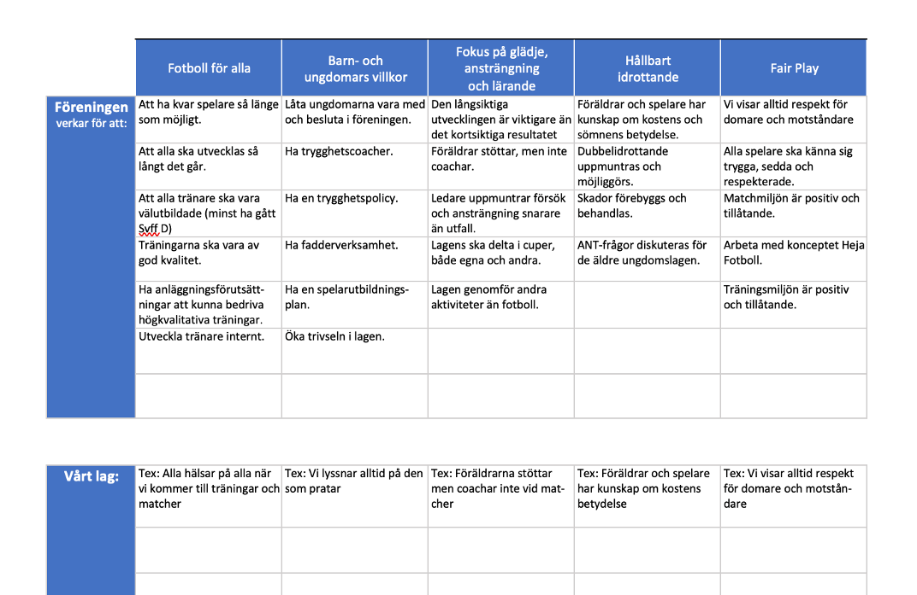
Spelarutbildningsplan
En plan för långsiktig utveckling av fotbollsspelare.
Beskriver vår lärandemiljö och vårt förhållningssätt.
Utgångspunkt för tränare vid planering av träningens innehåll.
Utgångspunkt för tränare vid planering av matcher.
Gemensam syn och röd tråd i föreningen.
Underlätta och förenkla för tränare.
Finns att läsa på TIF.se under dokument.

Slide 17
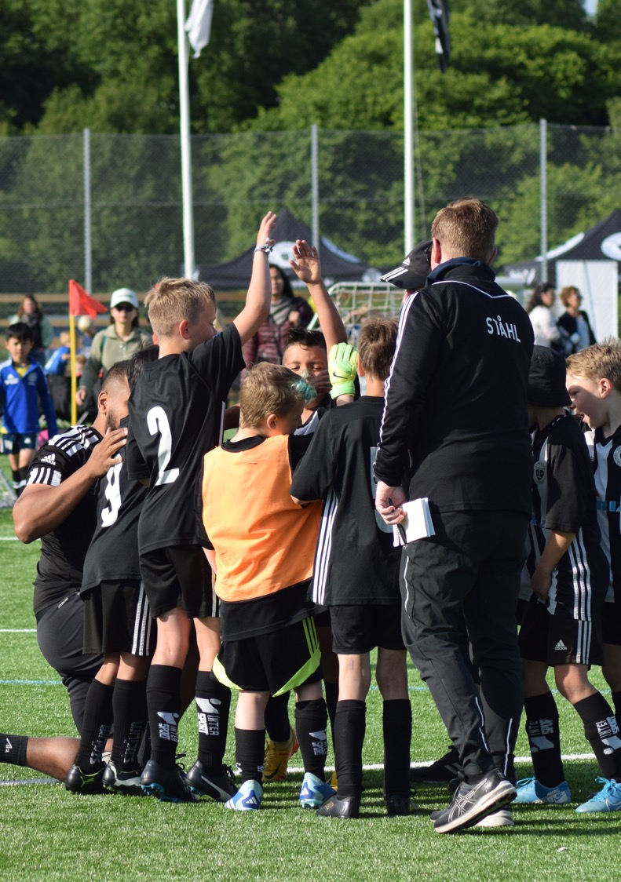
Matchmiljö
Satsning för att förbättra matchmiljön inom ungdomsfotboll.
Överenskommelse mellan Jönköpings fotbollsföreningar.
Exempelvis matchvärdar på varje match.
Mer information kommer framåt.

Slide 18
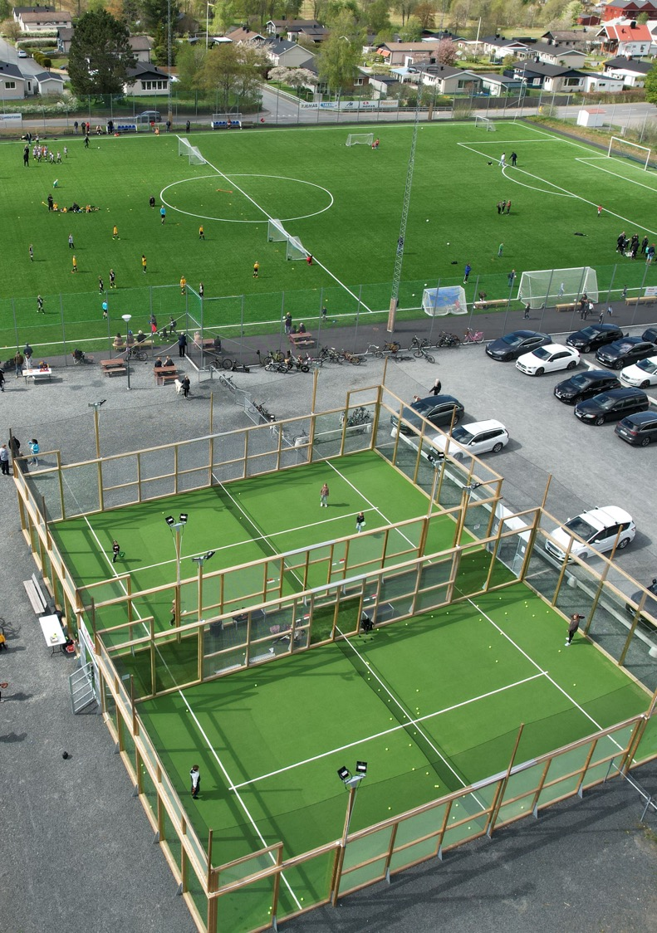
Övrigt
Registrering I Fogis
Digitala lagkassan

Slide 19



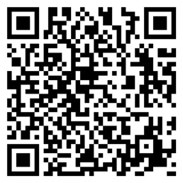
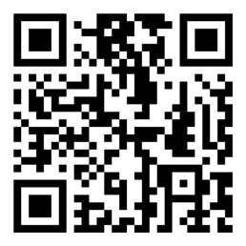
Stötta Tenhults IF
Club Intersport
Sponsorhuset
Hemmavinsten
Gräsroten

Slide 20
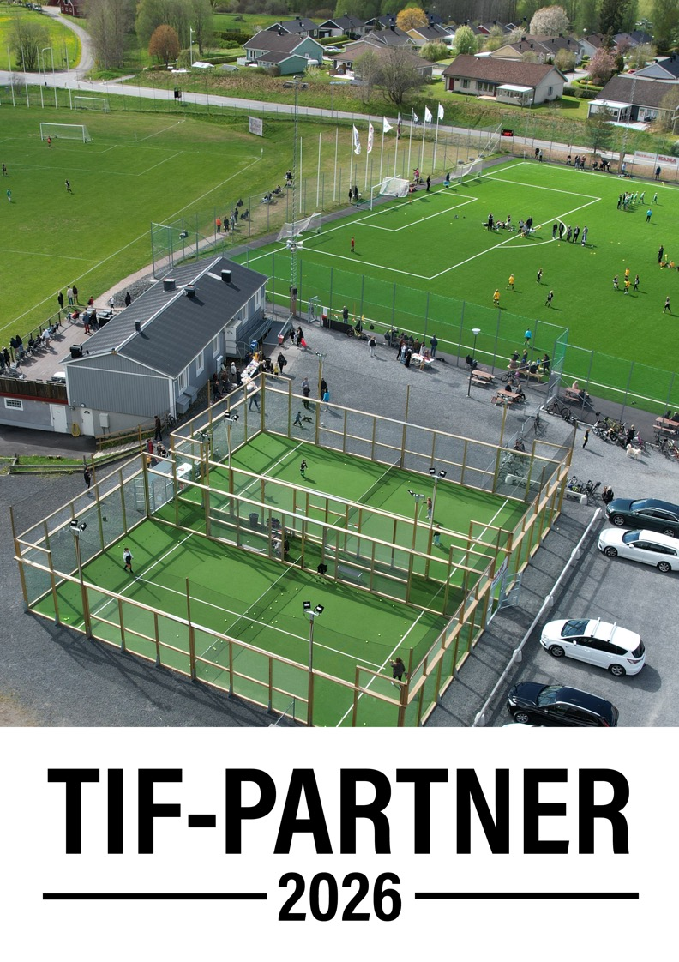
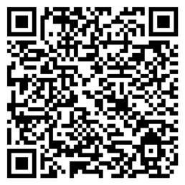
Stötta Tenhults IF
Sponsring
  Arenareklam
  Matchställ
  Ledarställ
  Matchsponsor
  Matchprogram
  Med mera
Jobbar du på ett företag som har möjlighet att bidra till föreningen?
Är du en driven person som vill hjälpa
till i sponsorgruppen?
Sponsorfolder finns på tif.se – finns under Dokument –> Marknad/Sponsring

Slide 21
Tenhults IF P 2015

Slide 22
Ledare 2026 Arrangemangsansvariga
Danny Reijntjes (Gabriel) 072-944 03 12
Emil Hansson (Mille) 070-493 34 36
Eva Hessel (Alvin) 070-360 08 89
Pär Josefsson (Walter) 070 690 45 20
Odd Andersson (Noel C) 070-601 27 03
Anna Josefsson (Walter) 070-206 62 286
Erik Granath (Einar) 070-080 40 22
Ansvarsfördelning
Kabecup & Lagförsäljning (Anna)
Schemaläggning div uppgifter (Erik)

Slide 23

VI BEHÖVER FLER LEDARE

Slide 24
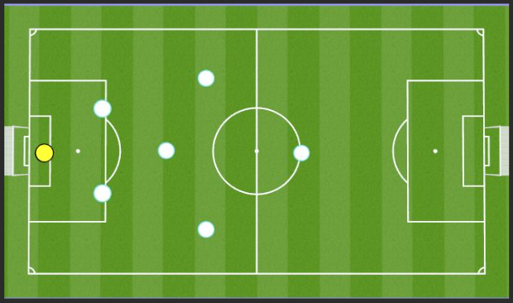
Träningstider
Tider tills slutet av april
Tisdag: 17:00-18:30
Torsdag: 17:00-18:30
Nya tider från slutet av april
Måndag: 17:00-18:30
Onsdag: 17:00-18:30
Fredag: 17:00-18:00*
Målvaktsträning: var 2-3:e vecka måndagar med Thomas
* Blir extra träningstillfälen fredagar (ej klart omfattning)

Slide 25
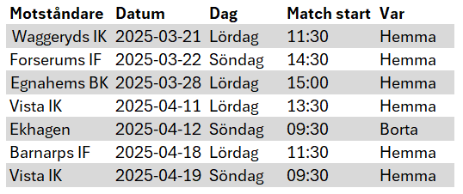
Träningsmatcher våren 2026
Halva laget kommer att kallas till varje match
Minst 1 träning / vecka för att kallas till match

Slide 26
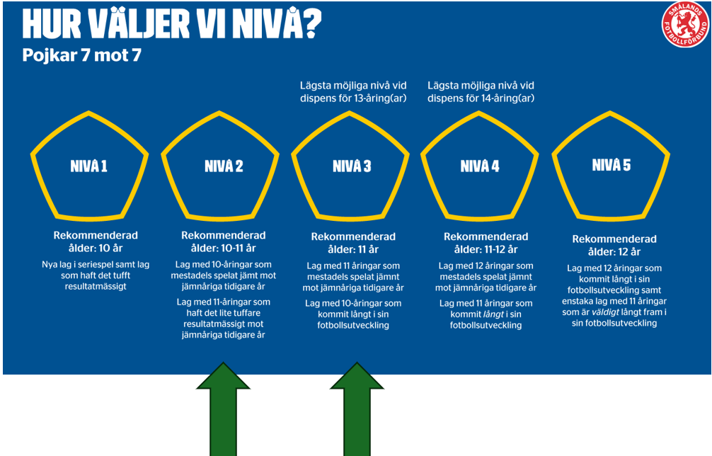
Nytt Serieupplägg
- För jämnare matcher
- Nivå snarare än ålder
- Kan byta nivå efter våren
VI - Anmälda i nivå 2 & 3

Slide 27
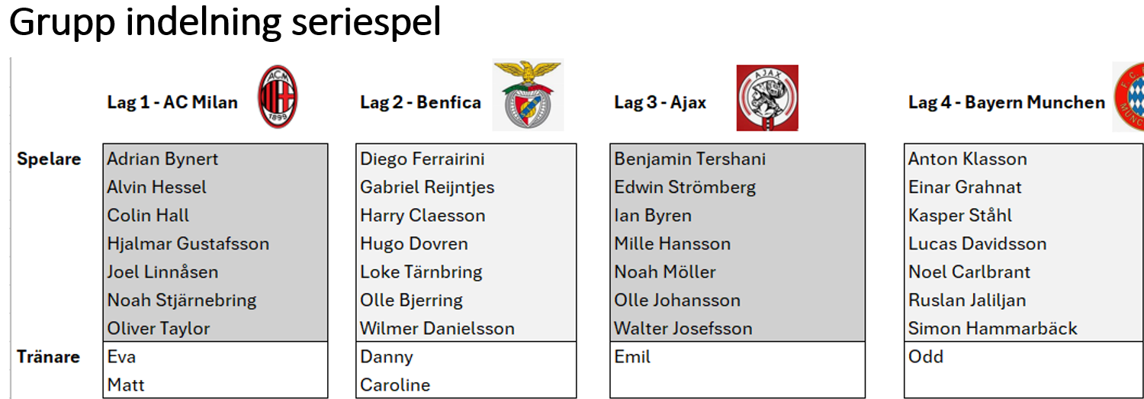
Seriespel
Laget uppdelat i fyra jämna grupper (uppdelning kommer......)
Två grupper kallas till varje seriematch
Spelschema kommer......
FÖRR ÅRETS INDELNING – KOMMER ÄNDRAS

Slide 28
Vid hemma matcher
Bemanna kiosken vid hemmamatcher, 2 spelares familjer per gång (schema och instruktioner kommer)
Matchvärd, 1 spelares familj per gång (schema och instruktioner kommer)
Viktigt var på plats 30 minuter innan matchstart
Byt med varandra vid behov

Slide 29
Övrigt gällande matcher och träning
Två grupper kommer kallas till varje match. Vid mindre än 10 anmälda spelare kommer barn från övriga grupper kallas.
Kallelser till matcher skickas ut i god tid. Snälla svara på kallelsen i god tid ☺.
Kallelser till träning, ta för vana att svara snabbt, underlättar träningsplaneringen ☺
Minst 1 träning i veckan för att kallas till match (undantag varit sjuk, bortrest......)

Slide 30
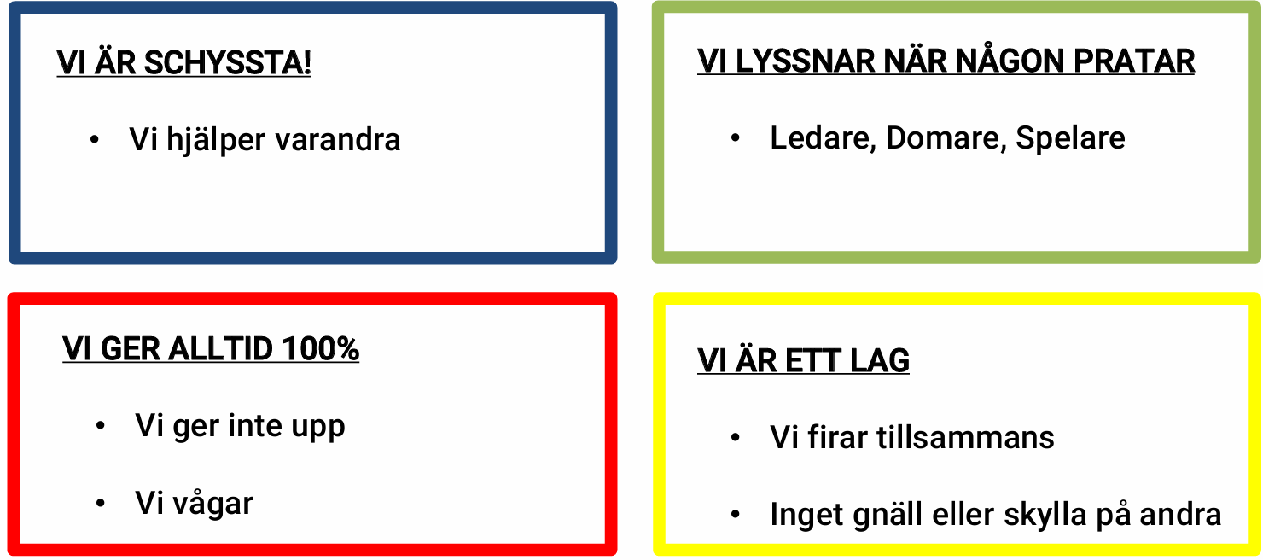
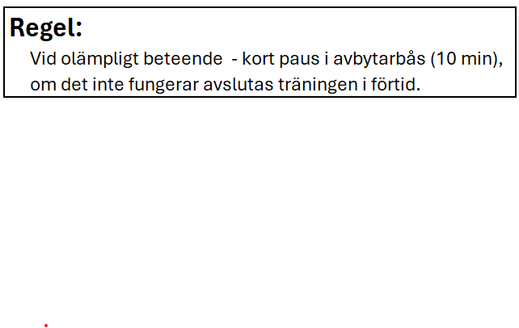
HUR ÄR VI – P15 2026

Slide 31
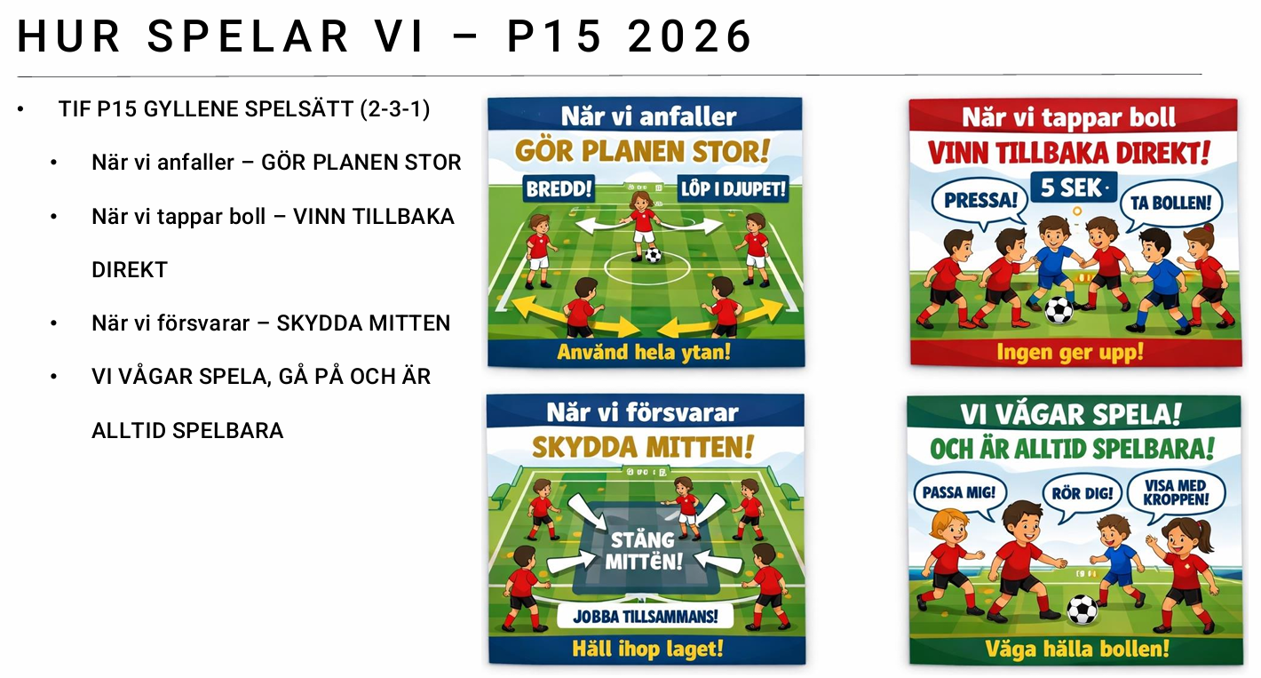

Slide 32
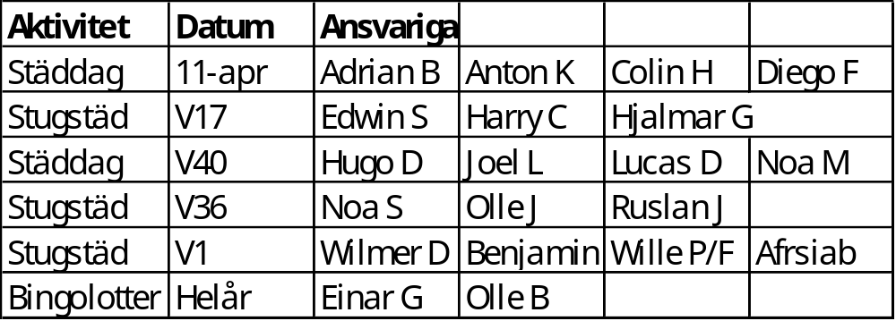
Ansvarsuppgifter 2026

Slide 33
Ölandscupen
7-9 augusti i Färjestaden, Öland
www.olandscup.se
6 matcher under fredag-söndag (2 matcher/dag)
Vi har 2 lag är anmälda (totalt ca 70 lag)
Speltid 2x20min
Övernattning sker i skolor för spelare och ledare

Slide 34
Ölandscupen
Camping finns i närheten. Rekommenderar att boka snabbt.
Förslag på campingar/stugor:
Möllstorps camping: Välkommen till Ölands närmaste Camping - Möllstorp (mollstorpscamping.se)
Saxnäs: Stugor och camping vid havet på Öland | KronoCamping Saxnäs (kcsaxnas.se)
Talludden: Stuguthyrning i Färjestaden på Öland hos Talluddens Stugby

Slide 35

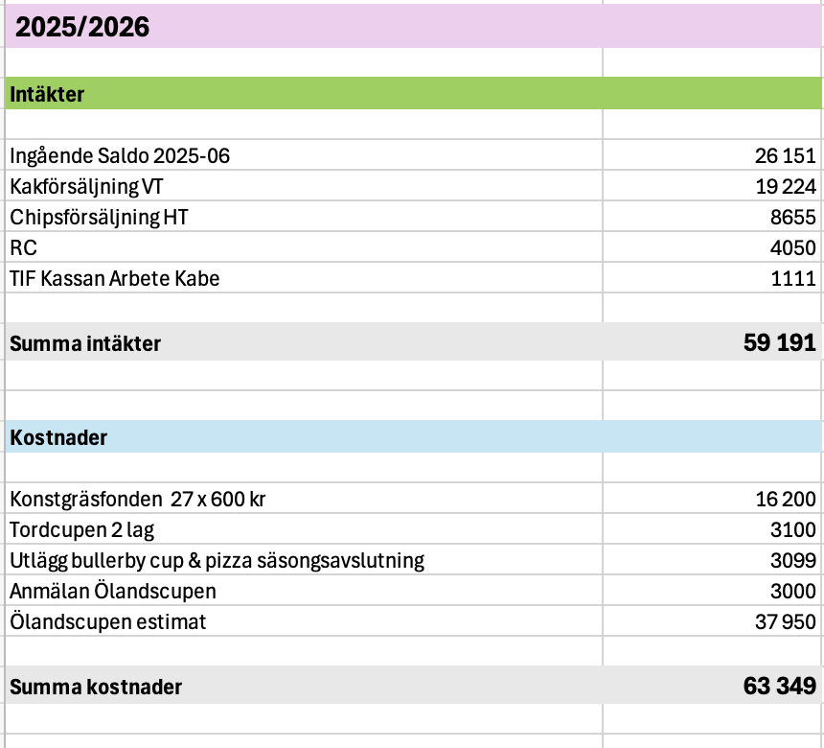

Lagkassan
RC Häftet – klubbgemensam försäljning. 300 kr per spelare
Konstgräsfonden 600 kr / spelare
Cup ca 40 000 kr
Insamlingsbehov: 25 000 - 30 000 kr per termin

Slide 36
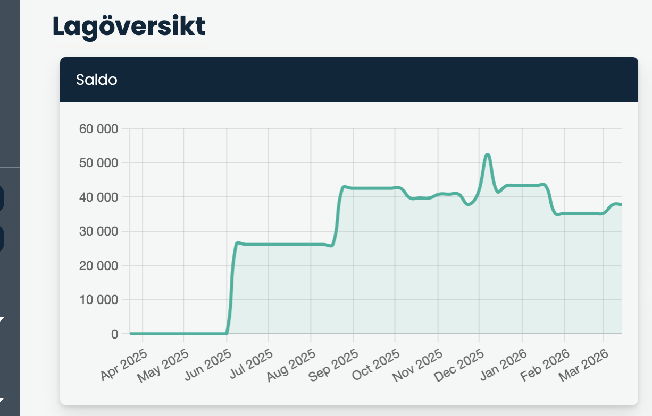

Digitala lagkassan
Problem med inlogg?

Slide 37

Lagförsäljning – Mars/April
Kakservice
75 kr / burk
Stammisersättning 37.50 kr / burk
2024: 521 burkar
2025: 534 burkar
2026: 550 burkar = 20 625 kr till lagkassan

Slide 38
Andra möjligheter
Plocka skräp
Personal under nöjesevenemang
Parkeringsvakt
Funktionär vid sportevenemang

Slide 39

KABE Cupen 13-14 Juni
Årets uppdrag: Parkeringsvakter
1 pass á 6 h / spelare under en av dessa två dagar
Schema sätts under april - anmäl snarast om det är någon specifik tid ni har förhinder denna helg!

